Slide 1





  Chào mừng các em
  đến với tiết Toán

Slide 2


Slide 3



Chim cánh cụt học bài

Slide 4





BÀI MỚI

Slide 5

234 kg + 645 kg = …..?
879 kg

Slide 6

815 + 60 = …..?
875

Slide 7
130 l + 850l = ... l
980

Slide 8
8 m = …. dm
80

Slide 9


Thứ Hai ngày 28 tháng 3 năm 2022
Toán
Bài 60: Phép cộng (có nhớ) trong phạm vi 1000 (t1)

Slide 10

KHÁM PHÁ

Slide 11
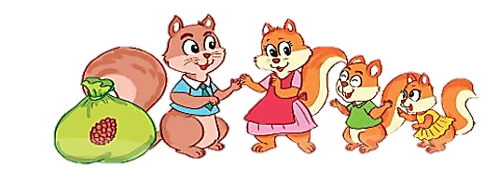
Còn mẹ nhặt được 229 hạt thông
Bố mẹ nhặt được tất cả bao nhiêu hạt thông ạ?
Bố nhặt được 346 hạt thông
Nhà mình đã
có đủ thức ăn cho mùa đông chưa nhỉ?
346 + 229 = ?

Slide 12
Trăm | Chục | Đơn vị
3
4
6
+
2
2
9
.
346
229
6 cộng 9 bằng 15, viết 5 nhớ 1
4 thêm 1 bằng 5, 5 cộng 2 bằng 7, viết 7
3 cộng 2 bằng 5, viết 5
+
5
7
5
346 + 229 = 575

Slide 13

HOẠT ĐỘNG

Slide 14
1
Tính.
247
343
639
142
524
18
845
106
+
+
+
+

Slide 15
2
Đặt tính rồi tính.
427 + 246 607 + 143 729 + 32 246 + 44
427
246
607
143
729
32
246
44
+
+
+
+

Slide 16
Thứ Hai ngày 28 tháng 3 năm 2022
Toán
Bài 60: Phép cộng ( có nhớ) trong phạm vi 1000 (t1)
Bài 2 ( tr 84)
427
607
729
246
+
+
+
+
246
143
32
44

Slide 17
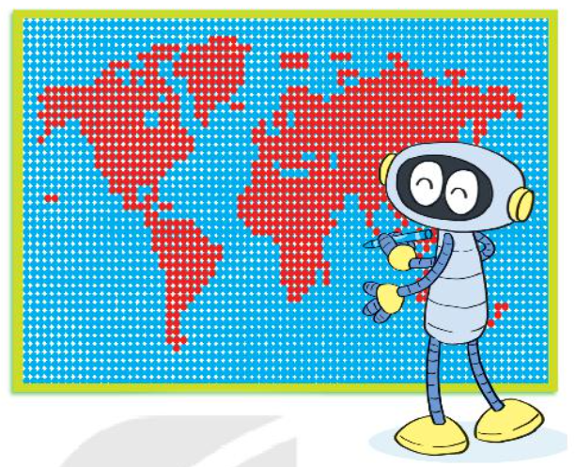
3
Rô-bốt vẽ một bản đồ bằng 709 chấm xanh và 289 chấm đỏ. Hỏi Rô-bốt vẽ tất cả bao nhiêu chấm màu?
Tóm tắt
Có : 709 chấm xanh
Có : 289 chấm đỏ
Rô-bốt vẽ tất cả : … chấm màu?

Slide 18
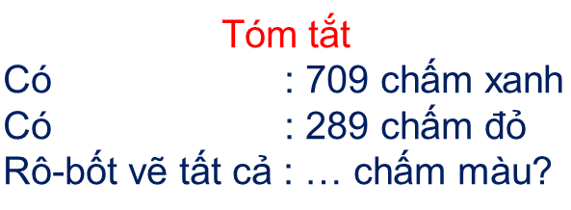
Bài 3 ( tr 84)
Bài giải

Slide 19
Ngày 28/3/2022
1. Tiếng Việt
- Làm bài 1, 2, 3, 4 tr 46
2. Toán
- Làm bài 1, 2, 3, 4 tr 74 + 75
Chữ kí PH

